Slide 1

Vòng quay kì diệu
4
1
thư từ
thìa dĩa
1
2
3
2
đĩa sứ
thỏ mẹ
Bắt đầu quay
3
4

Slide 2



Slide 3

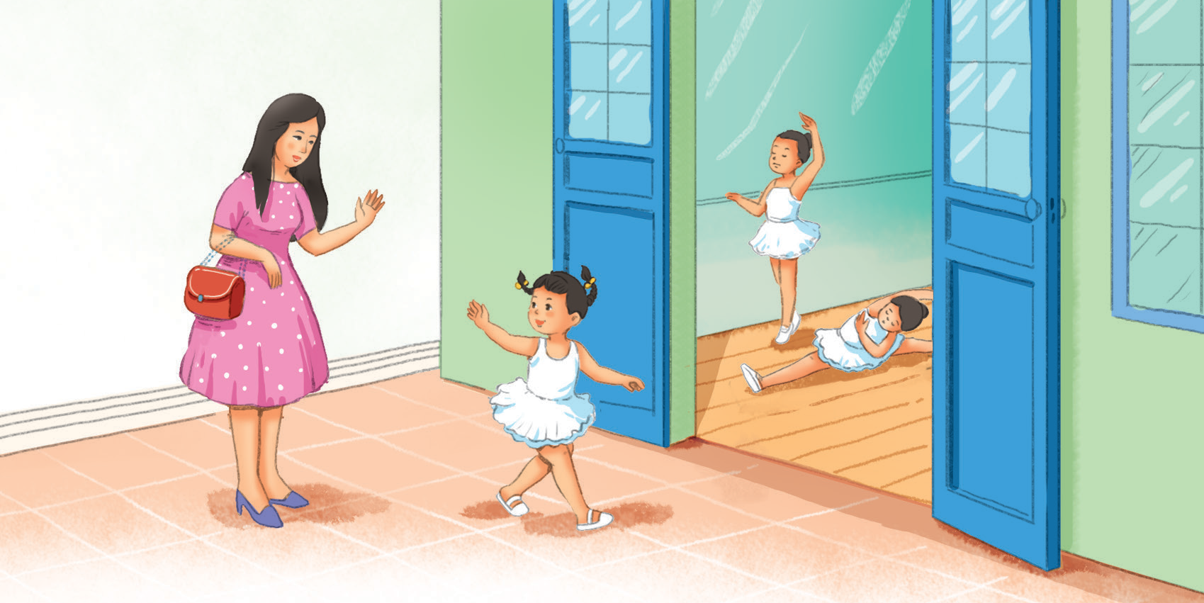
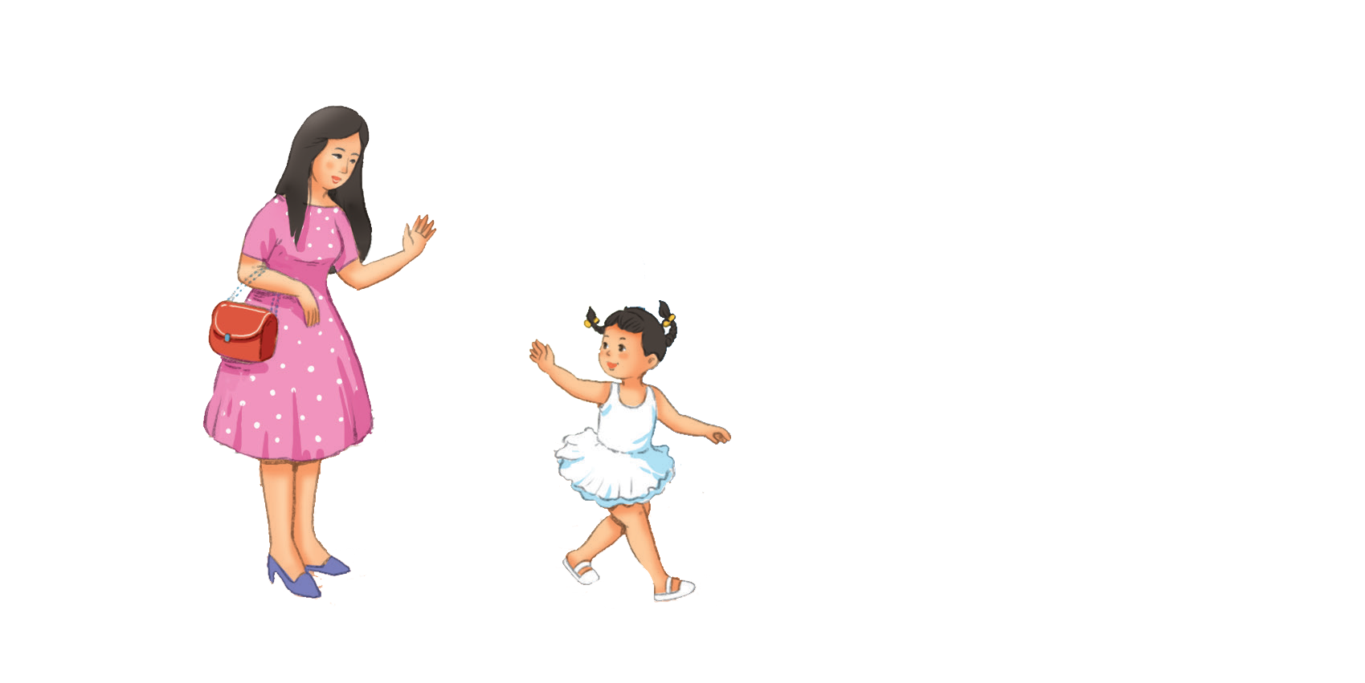
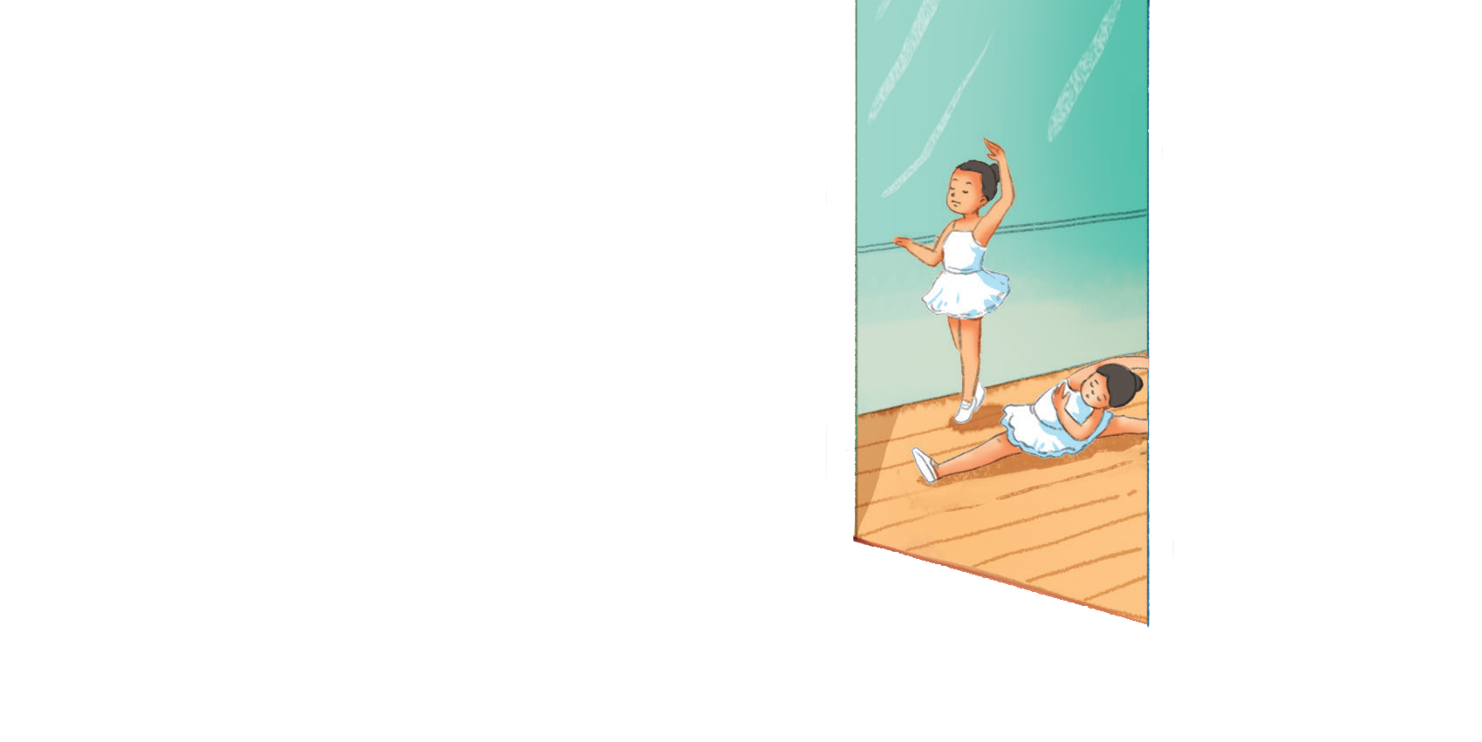
Notes:
Chưa làm hiệu ứng:
Click chuột để nổi hình của Hà và bà, để học sinh quan sát kĩ nhân vật hơn.
Các nhân vật có hiệu ứng nổi lên và rung rinh khi click chuột vào nhân vật

Slide 4
Mẹ đưa Hà đến lớp học múa.
Mẹ đưa Hà đến lớp học múa.
Notes:
Chưa làm hiệu ứng:
Click chuột để nổi hình của Hà và bà, để học sinh quan sát kĩ nhân vật hơn.
Các nhân vật có hiệu ứng nổi lên và rung rinh khi click chuột vào nhân vật

Slide 5


BÀI 24: ua ưa

Slide 6


Slide 7


Slide 8
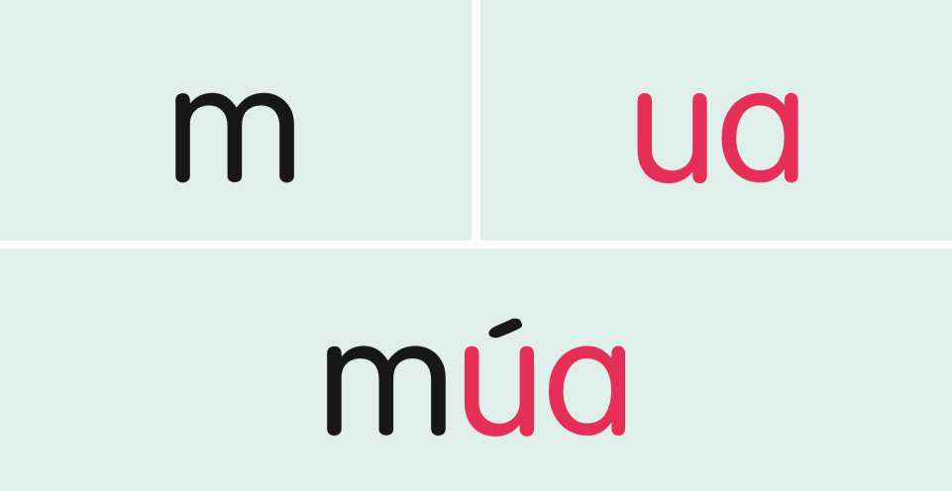
ua

Slide 9


Slide 10
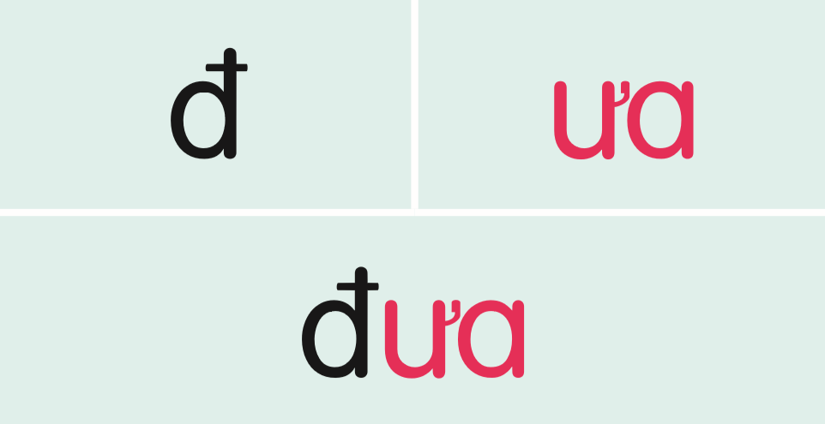
ưa

Slide 11


ua
ưa

Slide 12
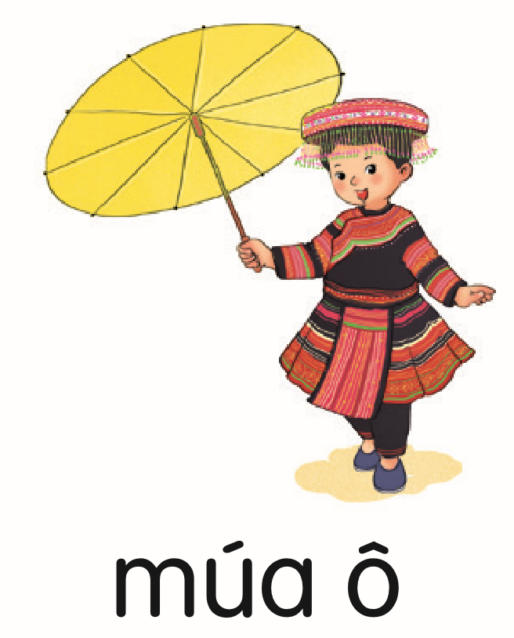
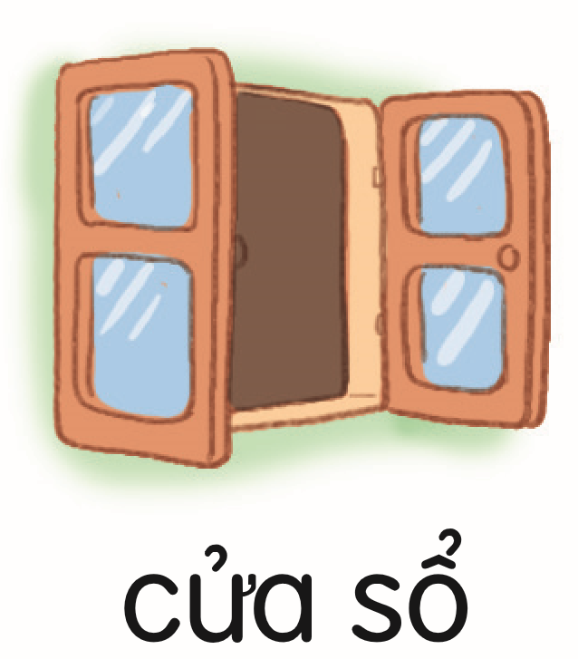
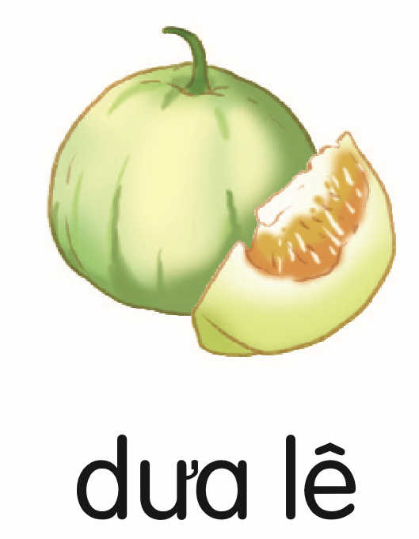
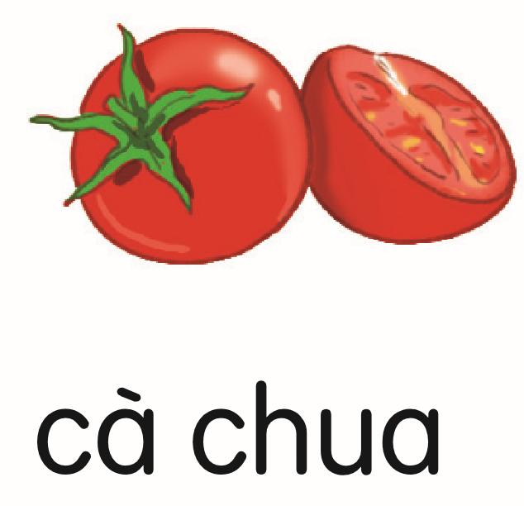

Slide 13
ua
ưa
cµ chua
móa «
cöa sæ
dư­a lª

Slide 14


Slide 15
ua ưa dưa lê cà chua

Slide 16


Slide 17

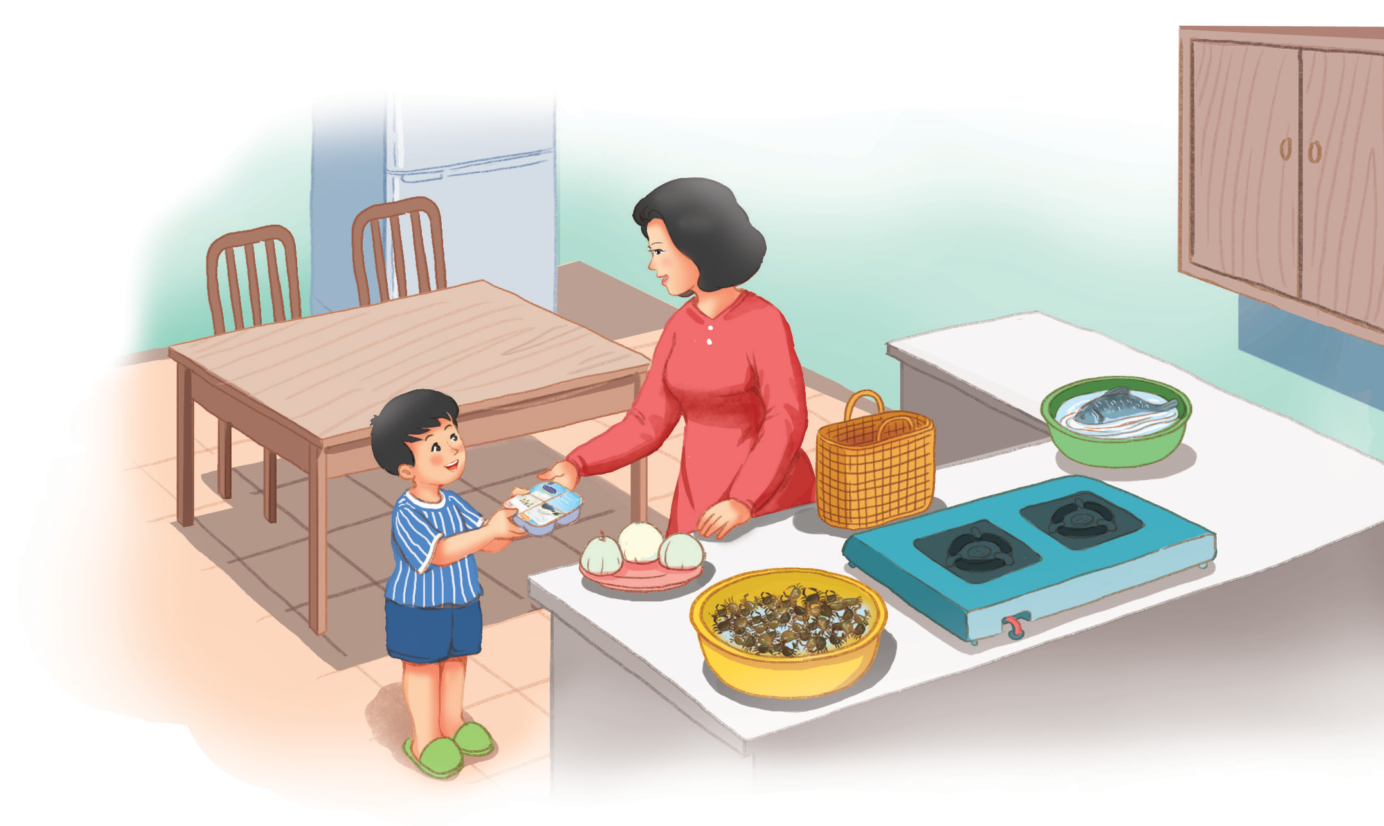
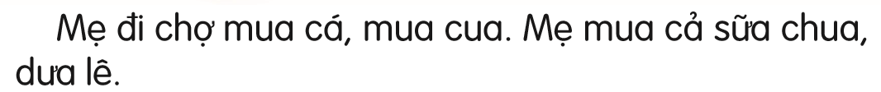
Notes:
Chưa có hiệu ứng

Slide 18


Slide 20


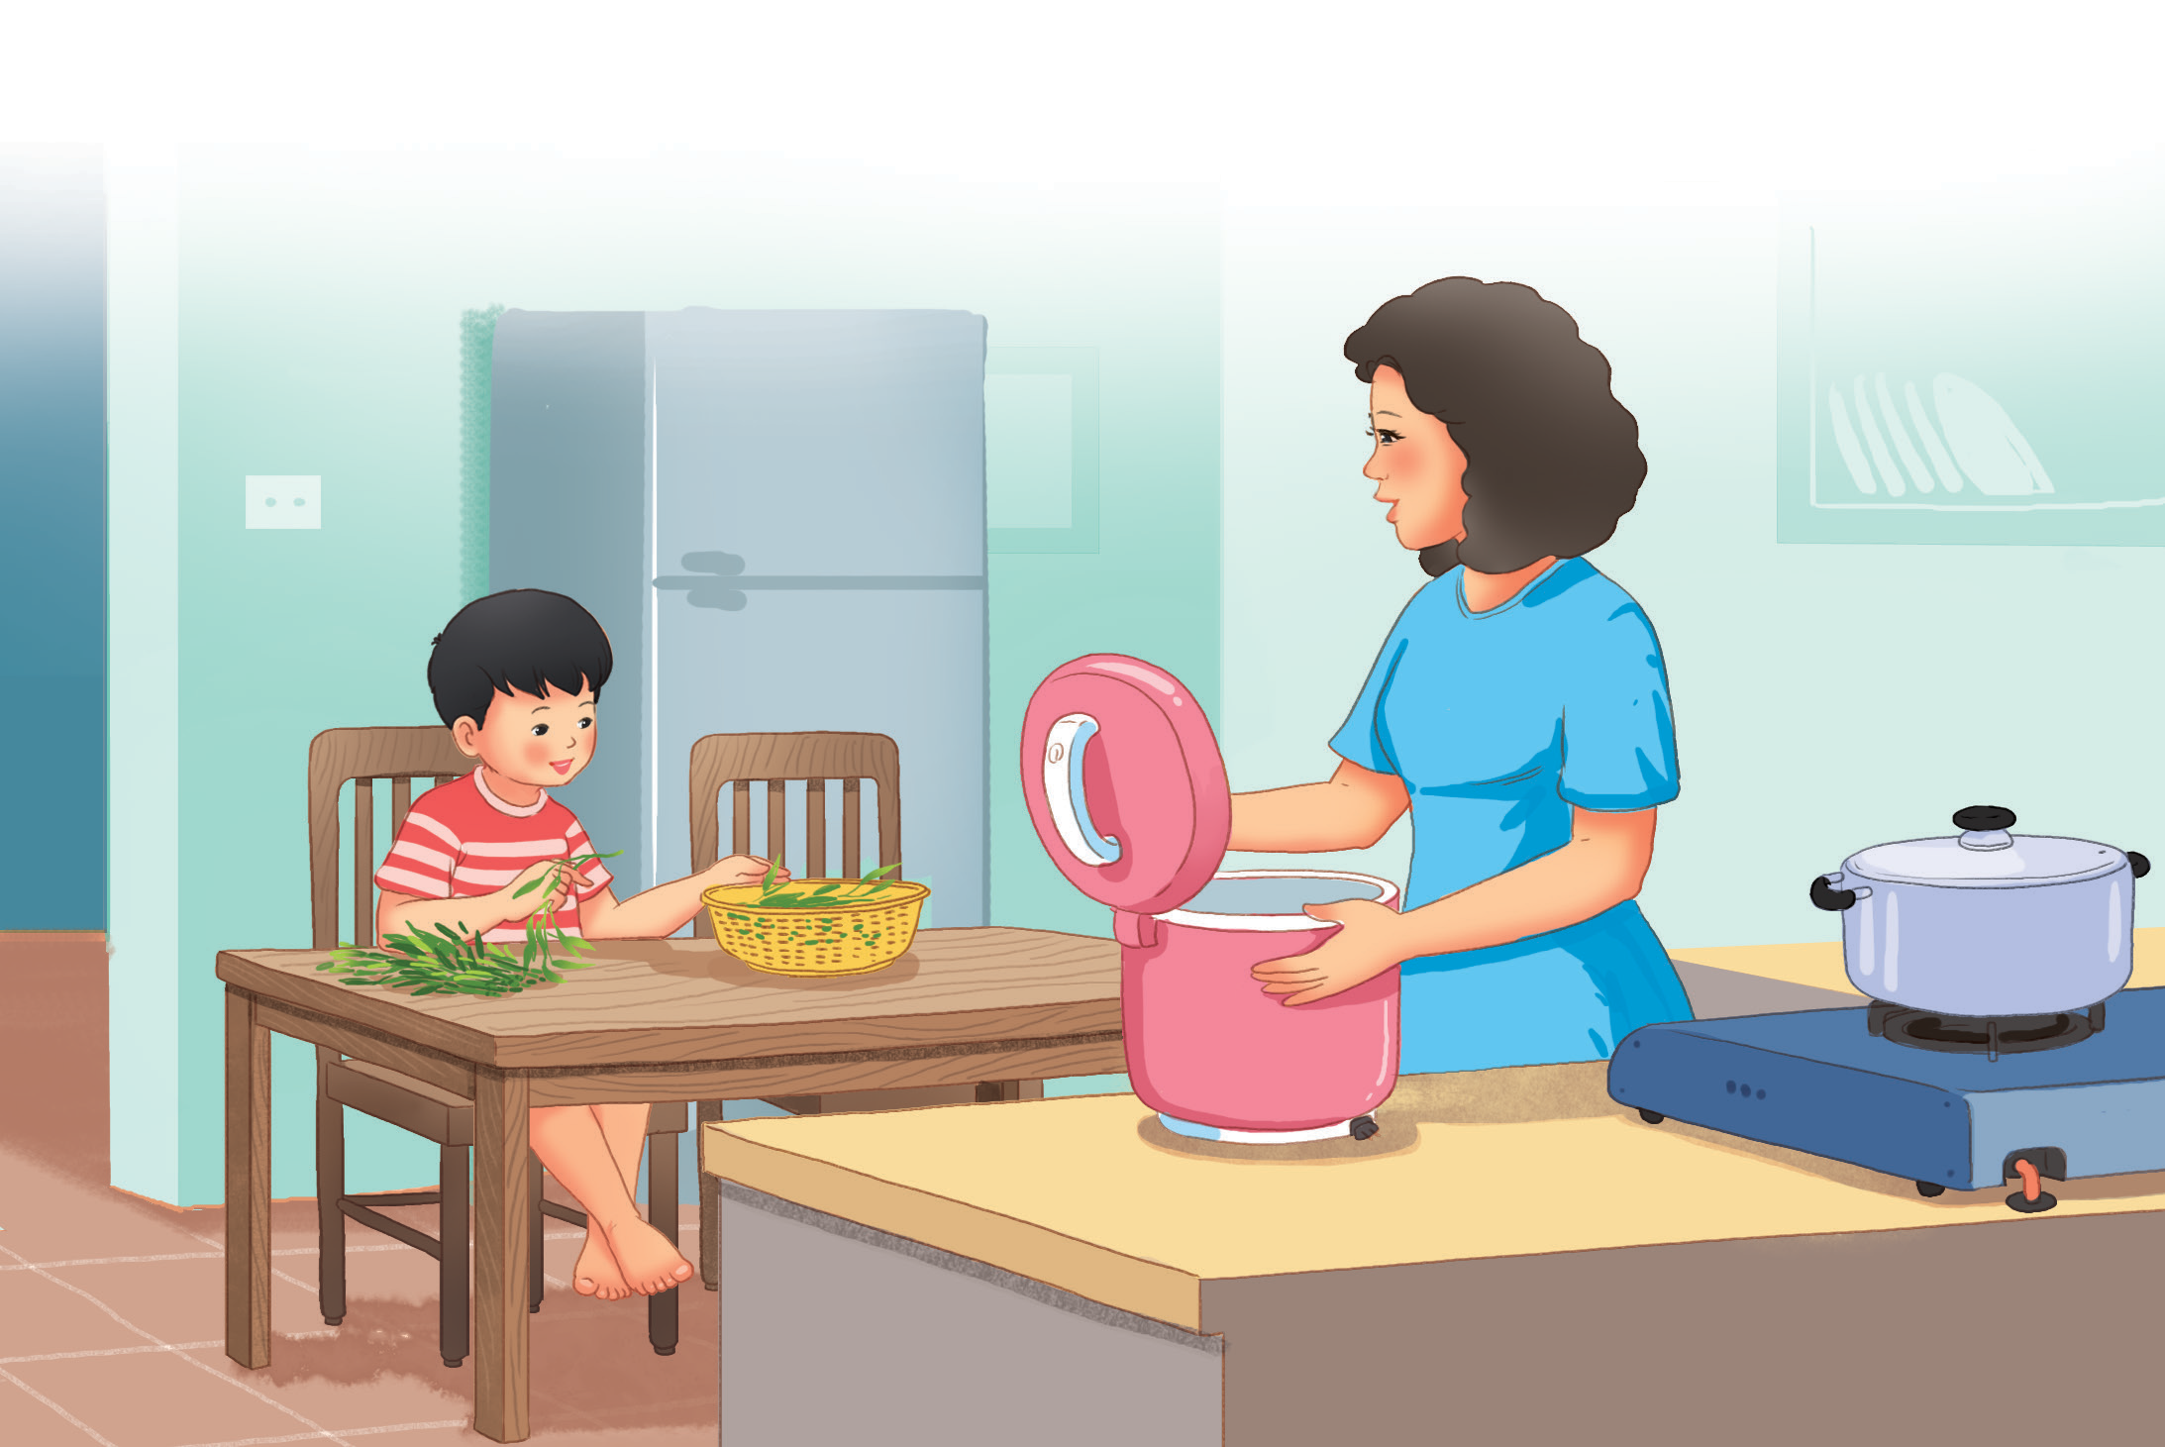

Slide 21


CỦNG CỐ
BÀI HỌC

